Slide 1



















MesoNET
Structuration nationale des mésocentres de Calcul et de Données
JUG – 19/10/2023

Slide 2

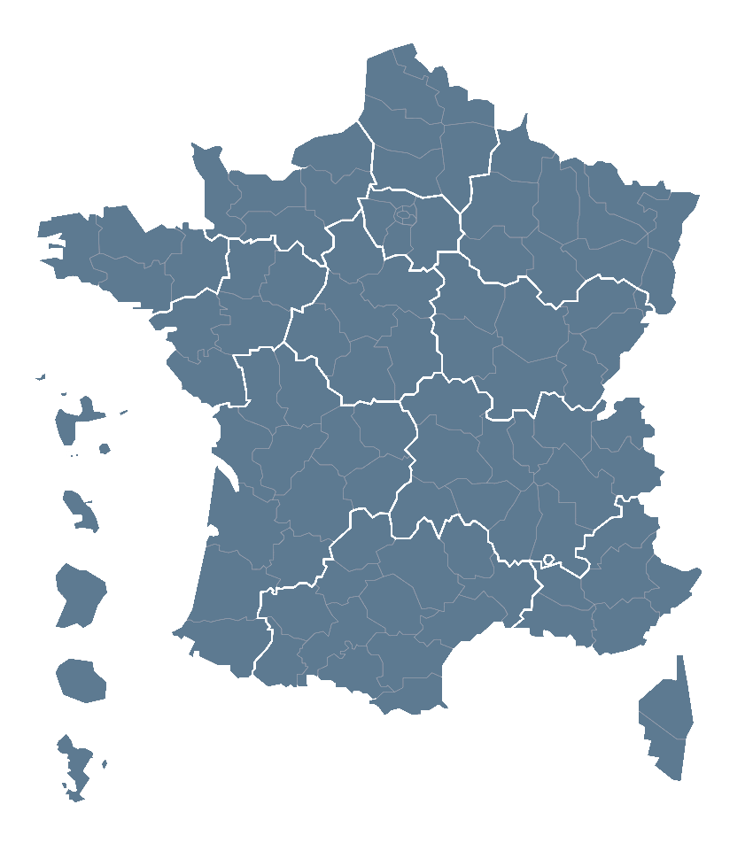

2
Université des Antilles
13
Centrale Supelec
11
1
GENCI
CINAURA (Université Grenoble Alpes, FLMSN)
3
14
ENS Paris Saclay
16
1
Paris sciences et lettres (dont Observatoire de Paris)
9
4
GIP numérique de Bretagne
15
15
13
12
14
10
Université de Bourgogne
Franche Comté (UBFC)
4
5
16
CRIANN (Rouen)
6
7
Université d’Orléans Fédération CaSciModOT
22
5
6
17
Université de Bordeaux
7
Université de Tours
Fédération CaSciModOT
18
Université de Toulouse (Calmip)
2
3
8
Université de Corse
Pascal Paoli
Université de Montpellier (Meso@LR)
19
17
9
Université de Reims Champagne-Ardenne
20
Aix-Marseille Université
18
19
21
21
Université Côte d’Azur
20
10
Université de Strasbourg
11
22
Centrale Nantes
8
Université de Lille
12
Université Paris Saclay
Notes:
Le projet s’est construit :
Autour de GENCI qui apporte sa vision nationale et européenne
Et qui a sélectionné un partenaire par Grande Région
En étant inclusif = plusieurs partenaires dans les régions ou il y a plusieurs acteurs de référence
Avec la vocation à s’étendre dans toutes les régions (outre-mer)

Slide 3
Les objectifs de MesoNET
1 - Mettre en place une infrastructure nationale distribuée de type mésocentre
Renforcer la structuration de l’offre régionale
Disposer d’infrastructures calcul / IA au meilleur niveau technologique
Intégrer les nouvelles communautés
Encourager les échanges Tiers1-Tiers2 (Centres de calcul Nationaux et Régionaux)
Fournir une Infrastructure agile pour le développement des codes
Action forte pour la formation
S’intégrer à la vision nationale et européenne
14,2 M€ financés
budget total 30,4 M€
début 01/10/2021
durée de 6 ans
Notes:
L’objectif de MesoNET est de :
structurer l’offre régionale : Rapprocher les offres régionales qui sont aujourd’hui très disparates, les mettre en cohérence, tirer vers le haut chaque mésocentre en s’appuyant sur les expertises des autres
Meilleur niveau technologique : veille technologique (mise en œuvre d’architecture spécialisées à la bonne échelle) et sécurité
vision européenne : dont EOSC (OpenScience) et Competence Center EuroHPC (pour accompagner les entreprises)
- Avoir une action forte pour la formation
Constat partagé: Manque de compétences dans le secteur de la simulation numérique (HPC, IA, Quantique, Big data, bi-scientists)
On peut pas laisser des étudiants s’entraîner sur une machine de production pour les chercheurs
> Acquisition d’un calculateur, placé hors zone ZRR (sécurité), dédié en partie à la formation (enseignants, étudiants)

Slide 4
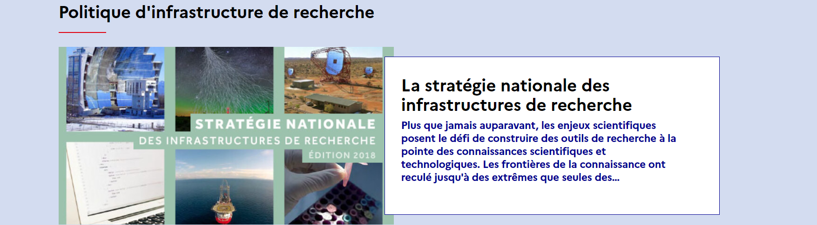
Les objectifs de MesoNET
Mettre en place une infrastructure nationale distribuée de type mésocentre
Créer une Infrastructure de Recherche (IR)
Notes:
Mais il y a 2 étapes
À court terme, la création d’une infra de calcul de type mésocentre
On se concentre actuellement sur cette première partie, c’est le sens de la phase d’investissement.
Qui est fonctionnelle depuis fin 2021
Tout en sachant qu’on structure quelque chose de pérenne.
Puis de créer une IR identifiée dans la stratégie nationale des Infrastructures de recherche.

Slide 5

Les actions
PORTAIL
Partie visible
SI Recherche / projet
Allocations
Science ouverte / Données ouvertes
Interaction avec les experts
OPEN SCIENCE / OPEN DATA
Notes:
Le point central, la partie visible de MesoNET, c’est le Portail :
Un GT est en train de définir quelles sont les fonctionnalités attendues d’un portail,
toute la partie SI recherche (projets, recherches, allocations, utilisation) en lien avec d’autres portail, dont celui des centres nationaux
toute la partie Accès aux machines et aux données
si l’on parle d’authentification, la difficulté est que l’on s’adresse à des chercheurs + étudiants + industriels
Par ailleurs, le portail va offrir les service pour adresser les aspects Open Science et reproductibilité
Le portail, c’est aussi le lieu ou les utilisateurs vont pouvoir interagir avec les experts

Slide 6

Les actions
PORTAIL
SUPPORT MUTUALISÉ
7 recrutements pérennes
Support mutualisé (IA, HPC, …)
Moyens locaux pour le maintien opérationnel des équipements
OPEN SCIENCE / OPEN DATA
Notes:
Support mutualisé :
parmi les partenaires, il y a l’engagement de recruter, pour le projet, et de pérenniser ensuite 7 postes RH au service de la communauté
ceci permet de mobiliser des moyens humains pour du support de haut niveau, (c’est le besoin)
des experts IA, GPU, CPU, MPI, etc ….
en s’appuyant sur les moyens locaux existants en charge du maintien opérationnel des ressources

Slide 7


Les actions
PORTAIL
SUPPORT MUTUALISÉ
Audit de 13 partenaires
Mise à niveau (réseau, autres)
OPEN SCIENCE / OPEN DATA
Mise à Niveau
& sécurité
Notes:
Le projet adresse aussi des besoin de
D’accompagnement Sécurité et Réseau des mésocentres via une mise à niveau:
En lien avec les CPER, le but est d’accompagner l’ensemble des partenaires, pour des accès Réseau, adaptation de DC, briques de Visu, et pourquoi pas du Calcul
Un axe fort autour de la sécurité (13 sites qui vont avoir une démarche d’audit sécurité)
Encore plus important avec les homologations qui s’imposent maintenant à l’EST

Slide 8

Les actions
PORTAIL
SUPPORT MUTUALISÉ
Colonne vertébrale du projet
14 sites
T2-T2 & T2-T1
Données disponibles sur l’ensemble des machines
OPEN SCIENCE / OPEN DATA
FÉDÉRATION DE STOCKAGE
Mise à Niveau
& sécurité
Notes:
La colonne vertébrale du projet, c’est la
Fédération de stockage :
répartie sur au moins 14 sites (dans toutes les régions)
Le besoin est que les données soient disponibles là ou elles sont nécessaires :
dans les labo,
les mésocentres,
MesoNET,
jusqu’aux centres nationaux

Slide 9


Les actions
PORTAIL
SUPPORT MUTUALISÉ
MACHINE CODE FORMATION – TRL 9
ARCHITECTURES SPECIALISÉES
OPEN SCIENCE / OPEN DATA
FÉDÉRATION DE STOCKAGE
Mise à Niveau
& sécurité
Notes:
Au cœur de l’infra, on retrouve les machines,
Et qui sont structurées en 2 parties :
Les machines code-formation
Les architectures spécialisées

Slide 10
Les actions
PORTAIL
SUPPORT MUTUALISÉ
MACHINE CODE FORMATION – TRL 9
ARCHITECTURES SPECIALISÉES
OPEN SCIENCE / OPEN DATA
Mutualisation / Coordination de la veille technologique
FÉDÉRATION DE STOCKAGE
Mise à Niveau
& sécurité
Notes:
Machine Architectures spécialisés :
OBJECTIF :
Mutualiser et Coordonner l'activité de veille & expérimentation technologique (existe au sein des mésocentres, et des centre nationaux, via GENCI)
Matériels (architecture des unités de calcul), piles logiciels, applications et l’accompagnement de la part des fournisseurs de technologiques
Machines ouverte à tous les partenaires et chercheurs du réseau.
Expérimenter et de préparer des codes vers des architectures de processeurs nouvelles et spécifiques,
à différents niveaux de maturité.
et qui seront potentiellement les architectures de demain.
et la mission des mésocentres est d’anticiper l’arrivée de ces architectures, d’accompagnant les utilisateurs,
mettre ces architectures à la disposition des chercheurs à la bonne échelle en terme de nombre de nœuds, en terme d'InterConnect

Slide 11
Les actions
PORTAIL
SUPPORT MUTUALISÉ
MACHINE CODE FORMATION – TRL 9
ARCHITECTURES SPECIALISÉES
ARM - TRL 7-8
OPEN SCIENCE / OPEN DATA
VECTORIELLE - TRL 8-9
QUANTIQUE - TRL 2-4
FÉDÉRATION DE STOCKAGE
Mise à Niveau
& sécurité
Notes:
3 machines, 3 hébergeurs
Une machine ARM en région Occitanie, proche des évolutions prévues entre ARM et NVIDIA
Une machine équipée d’accélérateurs Vectoriels en Normandie, avec une installation en 2 partie (pour suivre les évolutions technologiques),
Une machine Quantique, qui s’appuie sur un simulateur matériel et une pile logicielle existant, et surtout des sensibilisations, des formations, et un accompagnement des projets sur plusieurs années
Groupe spécifique autour du Quantique pour préparer

Slide 12
Les actions
PORTAIL
SUPPORT MUTUALISÉ
MACHINE CODE FORMATION – TRL 9
ARCHITECTURES SPECIALISÉES
ARM - TRL 7-8
OPEN SCIENCE / OPEN DATA
Accès étudiants,
industriels et entreprises
VECTORIELLE - TRL 8-9
QUANTIQUE - TRL 2-4
FÉDÉRATION DE STOCKAGE
Mise à Niveau
& sécurité
Notes:
Machine code formation « ouverte »
Pour :
le développement d'applications scientifiques
La formation et l’éducation en HPC et IA
A vocation aussi à accueillir des entreprises
Un budget global de 5 millions,
1 machine, 3 partitions, 6 hébergeurs

Slide 13
Les actions
PORTAIL
SUPPORT MUTUALISÉ
MACHINE CODE FORMATION – TRL 9
ARCHITECTURES SPECIALISÉES
Partition OpenStack
ARM - TRL 7-8
OPEN SCIENCE / OPEN DATA
Partition CPU
VECTORIELLE - TRL 8-9
Partition GPU
QUANTIQUE - TRL 2-4
FÉDÉRATION DE STOCKAGE
Mise à Niveau
& sécurité
Notes:
Machine code formation composée de …

Slide 14



Les actions
Entreprise
PORTAIL
SUPPORT MUTUALISÉ
MACHINE CODE FORMATION – TRL 9
ARCHITECTURES SPECIALISÉES
Partition OpenStack
ARM - TRL 7-8
OPEN SCIENCE / OPEN DATA
Partition CPU
VECTORIELLE - TRL 8-9
Partition GPU
QUANTIQUE - TRL 2-4
FÉDÉRATION DE STOCKAGE
Mise à Niveau
& sécurité
Notes:
Ces ressources sont accessibles à …

Slide 15
Services aux utilisateurs
Enseignants, étudiants, industriels, chercheurs
Chercheurs :
  Accès facile (uniforme) et gratuit (processus d’attribution)
  Machines à l’état de l’art, architectures spécialisées, formation, support, outils logiciels
  Disponibilités des données entre les centres MesoNET et les centres nationaux
Enseignants, Étudiants :
  Machines hors ZRR (Zone à restriction d’accès) & Cloud
  Accès & Création de contenus pédagogiques
  Accès réservé en mode classe et libre en mode projet
Industriels :
    Accès payant
  Offre de services en lien avec le Competence Center Français (EuroHPC)

Slide 16

L’infrastructure
4
22
5
Fédération de stockage
Personnel support
Machine code-formation
Architecture spécialisée
Audit sécurité
Portail
2
3
17
18
1
11
21
8

Slide 17
Le planning
Support mutualisé (5/10)
Portail
Entreprise
2021
2022
2023
2024 … 2027
ARM
Accord de consortium
Conventions
GT :
Machine Code Formation
Architectures spécialisées
Portail : choix d’organisation, outils, …
Stockage
Entreprises
VECTORIELLE boreal
QUANTIQUE
GPU REIMS
GPU STRASBOURG
CPU NANTES
CPU LILLE
OpenStack CINAURA
GPU MARSEILLE
Fédération de stockage
Notes:
Machine code formation composée de …

Slide 18
Architectures spécialisées
CRIANN : Une machine architecture vectorielle Caractéristiques Techniques Générales : Cible 20 nœuds (≥400 Tflops) Acquisition en deux phases Double objectif : étalement du financement et bénéfice d’avancées technologiques en cours de vie de la machine 2022 : 1ère tranche calculateur vectoriel S1.2024 : 2ème tranche nœuds de calcul vectoriel Participation de CALMIP à la procédure Accompagnement & Formation Environnement de développement spécifique Accompagnement projets utilisateurs Jours experts | CALMIP : Un cluster NVIDIA ARM Caractéristiques Techniques Générales : Cible 15 nœuds ARM mono-socket (environ 25 Tflops CPU et 585 Tflops GPU) Acquisition en une seule phase Objectif : rapidement disponible pour la communauté Participation du CRIANN à la procédure Accompagnement & Formation Environnement de développement spécifique Accompagnement projet utilisateurs Jours experts |  | ROMEO : Simulateur Calcul Quantique Caractéristiques Techniques Générales Machine QLM (ATOS) 30qubit / 1.5 To Ram (existant mis à disposition par ROMEO) Environnement d’apprentissage du Calcul Quantique Pile logicielle Libre Accompagnement projet

Slide 19
Services
COMPTE
Site web https://www.mesonet.fr
Authentification EduGain https://iam.mesonet.fr
Attribution de ressources : https://acces.mesonet.fr
Documentation https://www.mesonet.fr/documentation
Accompagnement des entreprises / institutions : Competence Center
Support
  Système de ticket
  Mise en place du support mutualisé
RESSOURCES
CLÉS + SSH
Notes:
Aygul
Demander un accès aux ressources
Gestion des clés + connexion aux machines

Slide 20


Support
Aygul Jamal (U. Toulouse - CALMIP)
Théo Barrios (U. Reims - ROMEO)
Junaid Mir (ECN)
Jan Gmys (U. Lille)
Etienne Fayen (U. Paris Saclay)
Patrick Bousquet-Melou (CRIANN)
Pierre Gerhard (Strasbourg)
AMU
CINAURA / Grenoble
CINAURA / Lyon
4
22
5
2
3
1
1
11
21
8

Slide 21
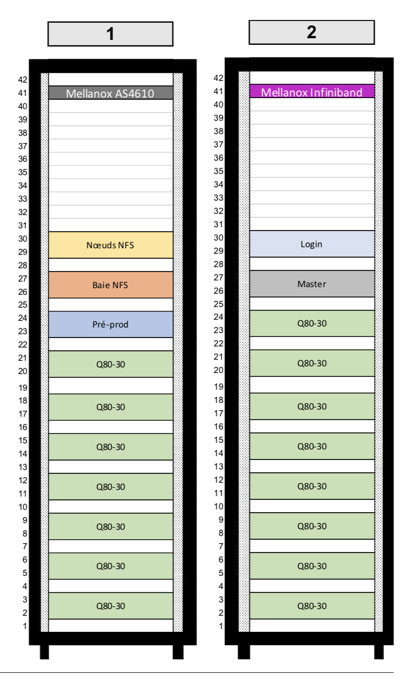
Architecture spécialisée
TOULOUSE (Prototypage ARM) « Turpan »
15 noeuds ARM + Nvidia
  Processeur ARM 80 coeurs 3 Ghz
  GPU Nvidia A100-80 (80 Go HBM2)
  interconnectés en Infiniband (2xHDR)
+ 630 TF/s Peak (CPU+GPU)
1200 cores, 30 GPU
Compilateur GNU, ARM et Nvidia-hpc
Accompagnement : 100 jours Ingénieurs Expert
Hébergement : DROCC Data Center Occitanie Ouest
Opérateur : UAR 3667 CALMIP (CNRS/UT3/INPT/ISAE/INSA)
ARCHITECTURES SPECIALISÉES
PÉRIODE 2022-2023
Juillet : notification (Titulaire : ATOS/EVIDEN)
Recrutement Ingénieur HPC
Novembre : installation
Décembre : VA+VSR
Janvier 2023 : Recette Machine – ouverture première utilisateurs en Pré-production
Workshop Applicatifs 26 & 27 Janvier
Homologation de sécurité : 9 Juin 2023
Bootcamp : 12 - 14 Juin 2023
Machine ouverte en Production depuis Juin 2023
21 projets validés (via Portail Mesonet)
+1,8 M h-cpu de test attribuées
+60 logins/utilisateurs
Notes:
Aygul

Slide 22
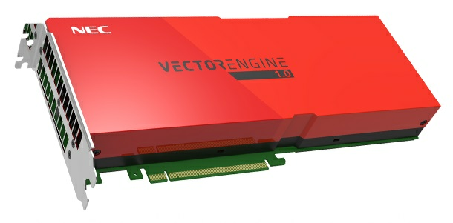
Architecture spécialisée
ROUEN (machine Vectorielle Large) « Boreal »
Supply awarded to NEC in April 2022
1st stage (end of 2022)
  (9 compute nodes) x (8 Vector Engines)
  InfiniBand interconnect (HDR, 2x200 Git/s per node)
  Spectrum Scale (500 TB, 3.5 GB/s)
  Vector Engine: SX-Aurora TSUBASA 20B
    8 cores 1.6 GHz
    64 registers of 256 double precision elements (16384 bits) per core
    48 GB HBM2 (High Bandwidth Memory)
    1.53 TB/s memory bandwidth
2nd stage (2024) will double the capacity
  Devis 2nd stage V3 en mode DLC (!)
  Devis pile logicielle recuit quantique (Formation en octobre, 115k€)
ARCHITECTURES SPECIALISÉES
Avail : Q1 2023

Slide 23

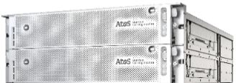
Architecture spécialisée
ARCHITECTURES SPECIALISÉES
Theorical and practical introduction to Quantum Computing. What is a qubit, how to represent it and how to build circuits, a platform for programming, optimizing and simulating quantum computations, Quantum Assembly language in Python. Code your first Quantum program involving superposition and entanglement (EPR pair), complexity reduction on a gate-based Bernstein-Vazirani algorithm, annealing resolution of a combinatorial optimization MaxCut problem.
Basics
(1 or 2 days)
REIMS
(Formation et accompagnement Quantique QLM)
Overview of the Qaptiva environment, Documentation and tutorials, finance and chemistry libraries (NEASQC & QAT Fermion), Discovery of quantum algorithms, A search algorithm in 𝑛 complexity : Grover algorithm. Theory and hands-on (gate-based). A factorization algorithm in polylogarithmic time : Shor algorithm. Formulation of an optimization problem for annealing: QUBO.
Connection to QLM for advanced features, QLM Emulators : how to emulate more qubits, Circuit Optimization using QLM features, Noise modeling using QLM features
Overview of specific and thematic trainings, and use case assessment services
Advanced
(3 to 5 days)
Conférence Plénière
“Etat de l’art du Calcul Quantique” x 3
Début : Juin 2023
PDEs Partial Differential Equations
Solving PDEs with HHL : solving linear systems (A.x = b), Overview & key steps of HHL ; Estimate eigenvalues of the matrix A using Quantum Phase Estimation (QPE), Compute eigenvalue inversion using quantum control gates. Quantum Fourier Transform (QFT) algorithm within QPE, Limitations of HHL on today’s quantum computers
Solving PDEs with VQLS : importance and principle of Variational Quantum Algorithms (VQA) on today’s NISQ quantum computers to solve linear systems, Cost function and its evaluation using Hadamard Test within VQLS, Ansatz and research space in Hilbert space for VQLS
Hands-on : HHL for solving a 2 x 2 linear system, VQLS for solving the same (2 x 2) and larger (8 x 8) linear system
Combinatorial Optimization
Optimization with Quantum Annealing : Formulation of a QUBO problem (Quadratic Unconstrained Binary Optimization), Ising model (search of the ground state energy through the minimization of a Hamiltonian), Equivalence and translation between QUBO and Ising Hamiltonian, Principle of Quantum Annealing – Adiabatic theorem, Ising Hamiltonian with Simulated Annealing (SA) / Simulated Quantum Annealing (SQA)
Optimization with QAOA (Quantum Approximate Optimization Algorithm), Principle of VQA (Variational Quantum Algorithm), Introduction to QAOA and Ansatz, Discussion on advantages & limitations of QAOA
Hands-on : Implementation of simple combinatorial problems (maxcut, graph coloring, …), Solving QUBO problems with QAOA.
Quantum Education
36 jours de formation
Cours & Travaux pratiques
Sessions de 5 à 10 utilisat.
sur site, visio ou hybride
Specific Agenda
(1 day each)
Animations & Evènements
https://framaforms.org/hebergement-dune-session-quantique-mesonet-1679648002

Slide 24
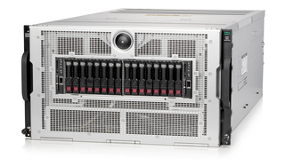
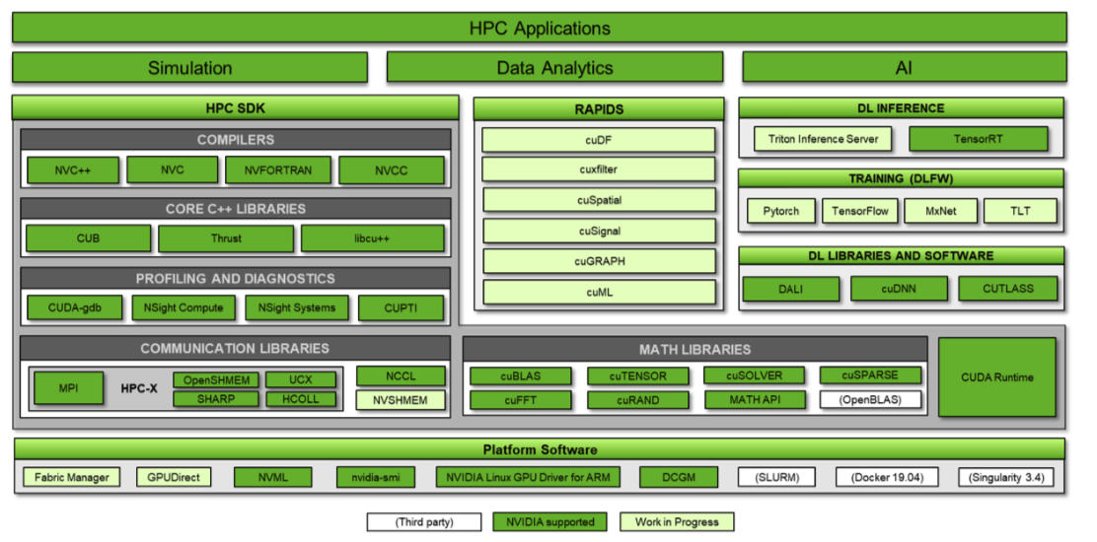
Machine codes formation
MACHINE CODE FORMATION – TRL 9
REIMS (POD IA) « juliet »
0,4 Pflops
Serveur Apollo 6500 XL675d Gen10 Plus X 3
  AMD EPYC 7663 (56 cœurs, 2.00GHz) X 2
  NVIDIA A100, 80 GB X 8
  NVSWITCH
  2 To DDR + 90 To SSD
  4 cartes IB
  NVIDIA-Certified Systems
Network : IB 200 Gb + 10 Gb eth
BEEGFS (co-financement Grand Reims)
Support 5 ans suite compilateur NVIDIA :
2 servers login / admin
Profilers I/O
COMPILERS NVIDIA
FORTRAN
C/C++
Suppaort : OPENMP/ACC
+CUDA
Disponibilité : Septembre 2023
11
LIB. SCIENTIFIQUES
OPENMPI
Notes:
Matthieu Marquillie, responsable du Mésocentre de l’Université de Lille
Ensemble opérationnel en 2023
24

Slide 25
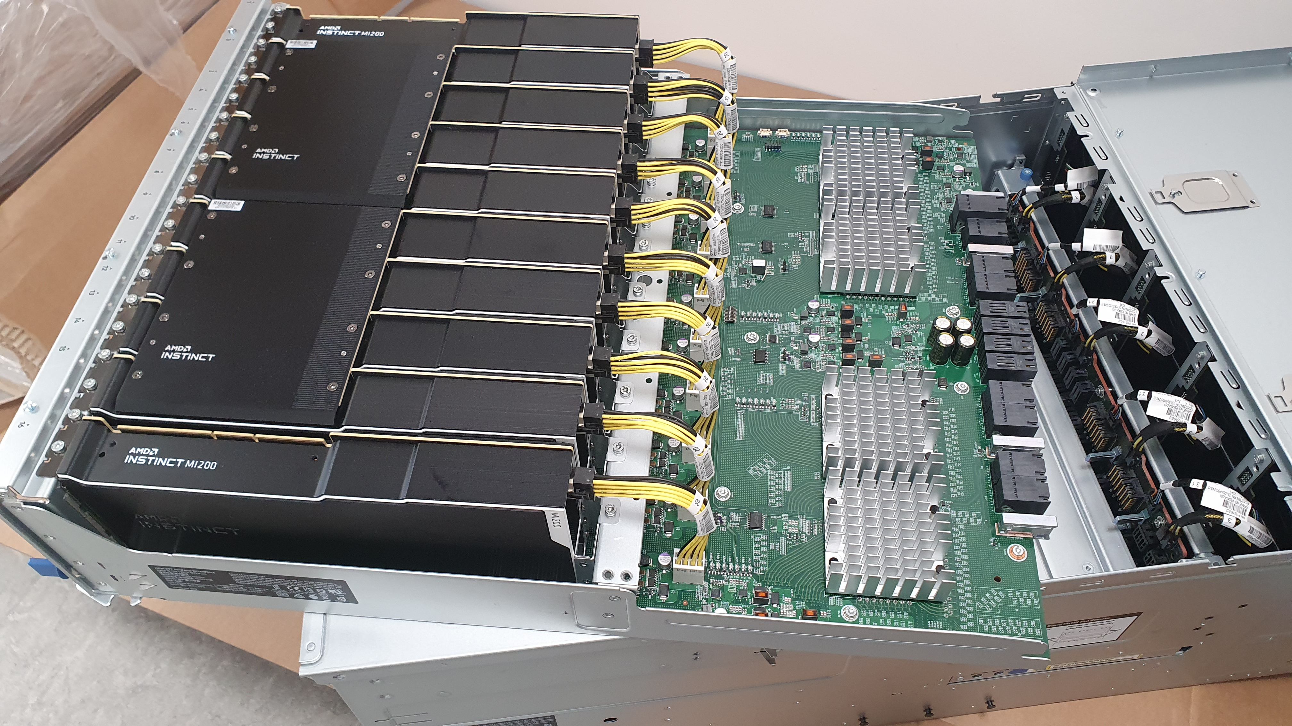
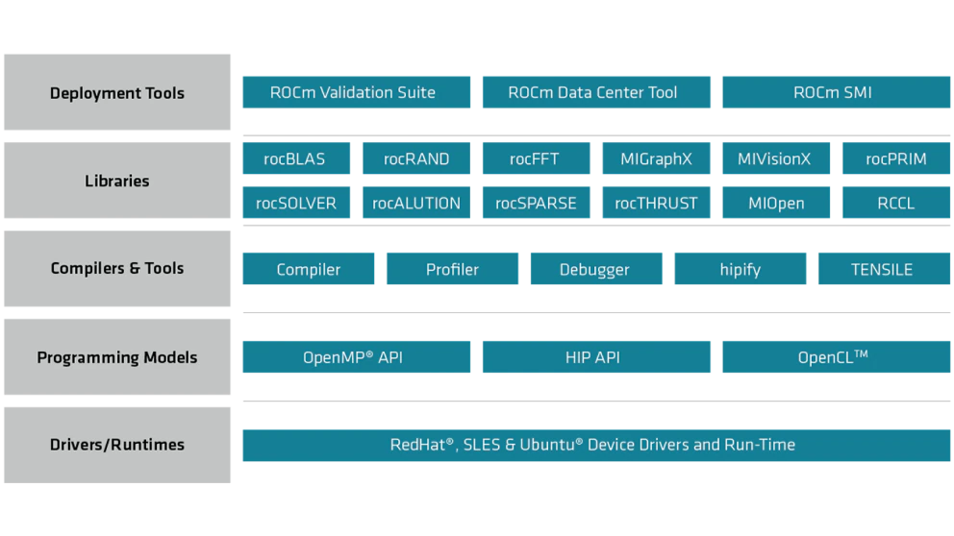
Machine codes formation
STRASBOURG « ?? »
3 noeuds de calcul GPU
  HPE Apollo 6500 Gen10 Plus
  10 x GPU AMD MI210 64 Go
  2 x bridge Infinity pour 4 GPUs
  2 x AMD EPYC 7643 48 cœurs 2.3 GHz
  2 To RAM DDR4
  15 To NVme
  1 port Infiniband
  5 ans de maintenance
Pile AMD ROCm Open Software Platform
Réseau : IB 100 Gb + 25 GbE
2 serveurs de login et stockage
  HPE DL385 Gen10 Plus
  2 x AMD 7313 16 cœurs, 256 Go RAM
  212.8 Tio nets SATA
MACHINE CODE FORMATION – TRL 9
Disponibilité : Novembre 2023
11
Notes:
Matthieu Marquillie, responsable du Mésocentre de l’Université de Lille
Ensemble opérationnel en 2023
25

Slide 26
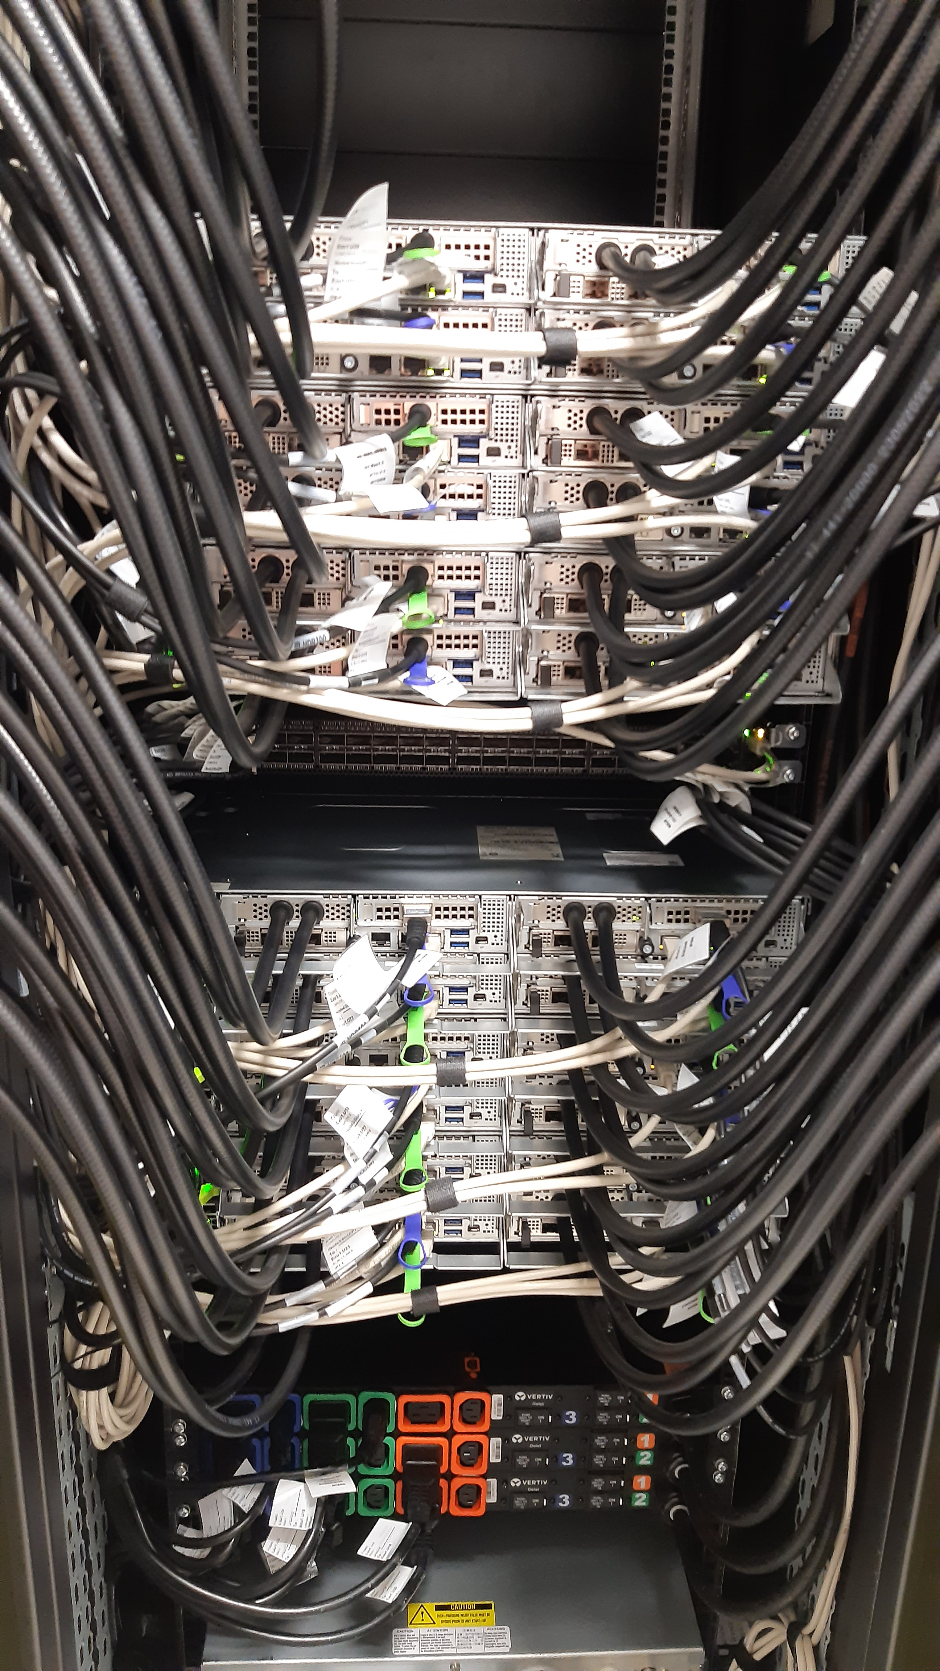
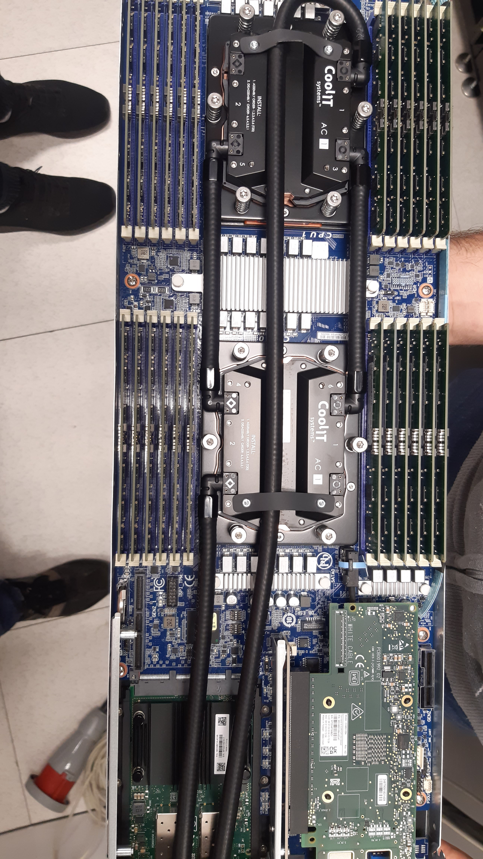
Machine codes formation
NANTES (Partition CPU Intel)
Noeuds de calcul Bull Sequana X440 X 30 (+ 2)
  Intel Sapphire Rapids (48 cœurs, 2.1 GHz) X 2
  256 Go DDR (+ 2 * 2 To DDR) + 960 Go SSD
Noeuds de visualisation Bull Sequana X450 X 2
  Intel Sapphire Rapids (48 cœurs, 2.1 GHz) X 2
  512 Go DDR + 960 Go SSD
  GPU Nvidia A40 48 Go X 2
Refroidissement DLC
Network : IB 100 Gb + 25 Gb eth
GPFS : 285 To utiles
1 login
5 ans de maintenance
MACHINE CODE FORMATION – TRL 9
Disponibilité : Décembre 2023
11
Notes:
Matthieu Marquillie, responsable du Mésocentre de l’Université de Lille
Ensemble opérationnel en 2023
26

Slide 27
Machine codes formation
Lille (Partition CPU AMD) « Zen »
72 Noeuds de calcul
  2 x AMD EPYC Genoa 9534 (64 cœurs, 2.45 GHz)
  384 Go DDR5 + 960 Go SSD ( 2 nœuds “FAT” avec 3 To DDR5)
Noeud de visualisation
  2 x AMD EPYC Genoa 9534 (64 cœurs, 2.45 GHz)
  384 Go DDR5 + 960 Go SSD
  2 x GPU Nvidia A40 48 Go
Network : OmniPath 100 Gb + ethernet 10 Gb
BeeGFS : 1 Po utile
1 nœud de login
5 ans de maintenance
MACHINE CODE FORMATION – TRL 9
Disponibilité : fin 2023
11
Notes:
Matthieu Marquillie, responsable du Mésocentre de l’Université de Lille
Ensemble opérationnel en 2023
27

Slide 28

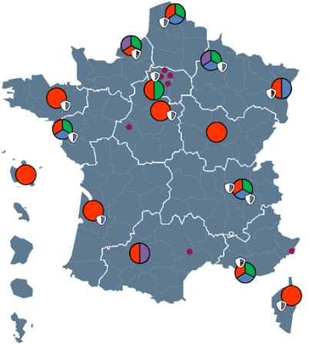
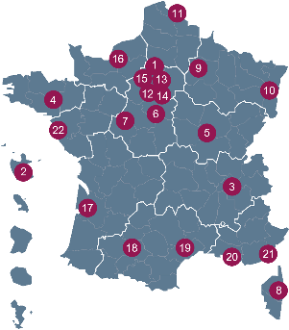
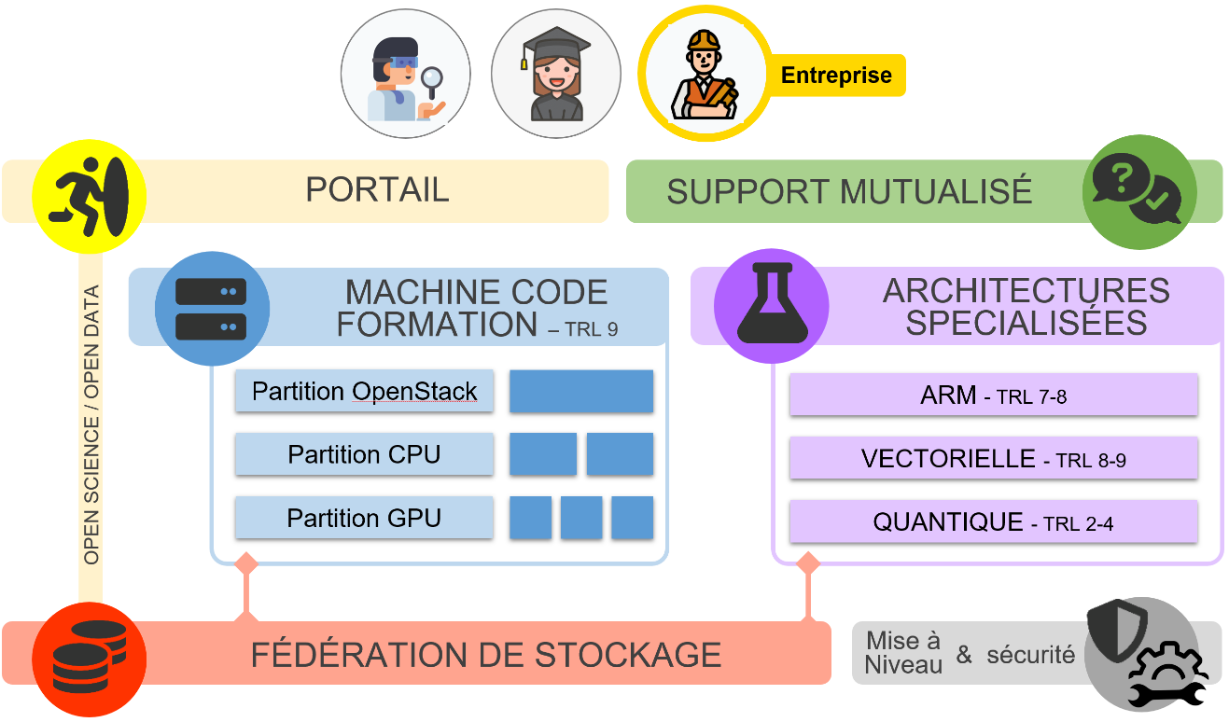
14,2 M€ financés sur un budget total de 30,4 M€
Du 01/10/2021 au 30/09/2027 (6 ans)
Partenaires :
21 mésocentres + GENCI
Objectif : infrastructure nationale distribuée et inclusive de type mésocentre
https://www.mesonet.fr
contact@mesonet.fr

